Slide 1
Ιστολογία ΙΙ – Κυτταρολογία (Θ)
Ανοικτά Ακαδημαϊκά Μαθήματα στο ΤΕΙ Αθήνας
Ενότητα 2: Ανώτερο Πεπτικό Σύστημα
Φραγκίσκη Αναγνωστοπούλου Ανθούλη
Τμήμα Ιατρικών Εργαστηρίων
Το περιεχόμενο του μαθήματος διατίθεται με άδεια Creative Commons εκτός και αν αναφέρεται διαφορετικά | Το έργο υλοποιείται στο πλαίσιο του Επιχειρησιακού Προγράμματος «Εκπαίδευση και Δια Βίου Μάθηση» και συγχρηματοδοτείται από την Ευρωπαϊκή Ένωση (Ευρωπαϊκό Κοινωνικό Ταμείο) και από εθνικούς πόρους.

Slide 2
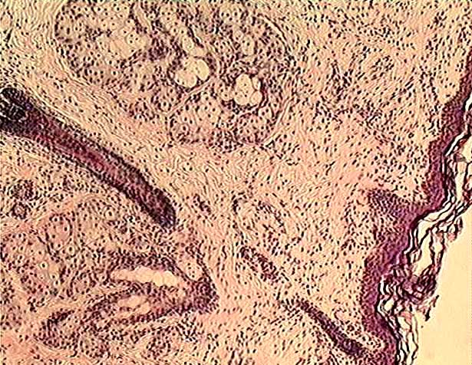
Ιστολογική εικόνα χείλους σε μικρή μεγέθυνση (x10) (1/2)
Χρώση H&E. Τα χείλη αποτελούνται από γραμμωτό μυϊκό ιστό καλυπτόμενο εξωτερικά από λεπτό δέρμα (πολύστιβο πλακώδες κερατινοποιημένο επιθήλιο και χόριο με τριχοθυλάκια, σμηγματογόνους αδένες, και ιδρωτοποιούς αδένες) και εσωτερικά καλύπτονται από τον βλεννογόννο της στοματικής κοιλότητας.
Στην μεταβατική ζώνη μεταξύ του δέρματος και του βλεννογόνου της στοματικής κοιλότητας τα τριχοθυλάκια και οι αδένες εξαφανίζονται και το επιθήλιο διατιτραίνεται από υψηλές θηλές κολλαγόνου συνδετικού ιστού.
© Paul Bell, Barbara Safiejko-Mroczka, Department of Zoology, University of Oklahoma. All rights reserved

Slide 3
Ιστολογική εικόνα χείλους σε μικρή μεγέθυνση (x10) (2/2)
Το έντονο ερυθρό χρώμα των χειλιών οφείλεται στις θηλές του αγγειοβριθούς συνδετικού ιστού.
Στην στοματική κοιλότητα οι θηλές γίνονται κοντύτερες και το κερατινοποιημένο επιθήλιο μεταπίπτει σε πολύστιβο πλακώδες μη κερατινοποιημένο, κάτωθεν του οποίου βρίσκεται στιβάδα συνδετικού ιστού, το χόριο ή ίδιος χιτώνας (lamina propria).
© Paul Bell, Barbara Safiejko-Mroczka, Department of Zoology, University of Oklahoma. All rights reserved
Το χόριο συνενώνεται με τον υποκείμενο αραιό συνδετικό ιστό του υποβλεννογονίου χιτώνα, στον οποίο βρίσκονται οι οροβλεννώδεις αδένες των χειλιών.

Slide 4
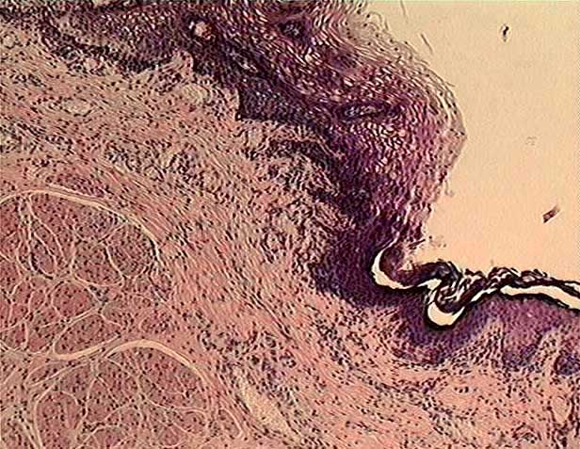
Χείλος - Μεταβατική ζώνη (x20 μεγέθυνση)
Ιστολογική εικόνα μεταβατικής ζώνης χείλους σε μεσαία μεγέθυνση που δείχνει τη μετάβαση από το κερατινοποιημένο πολύστιβο πλακώδες επιθήλιο σε μη κερατινοποιημένο πολύστιβο πλακώδες επιθήλιο.
Παρουσία σκελετικών μυϊκών ινών στον υποκείμενο συνδετικό ιστό (χόριο ή ιδίως χιτώνας= dermis/lamina propria).
Ο συνδετικός ιστός του χορίου σχηματίζει θηλές επεκτεινόμενες εντός του επιθηλίου φέροντας το πλούσιο αγγειακό του δίκτυο κοντά στην επιφάνεια, και δημιουργώντας έτσι, το χαρακτηριστικό ερυθρό χρώμα του χείλους (κόκκινη ή ερυθρά ζώνη/όριο). Χρώση = H&E.
© Paul Bell, Barbara Safiejko-Mroczka, Department of Zoology, University of Oklahoma. All rights reserved

Slide 5
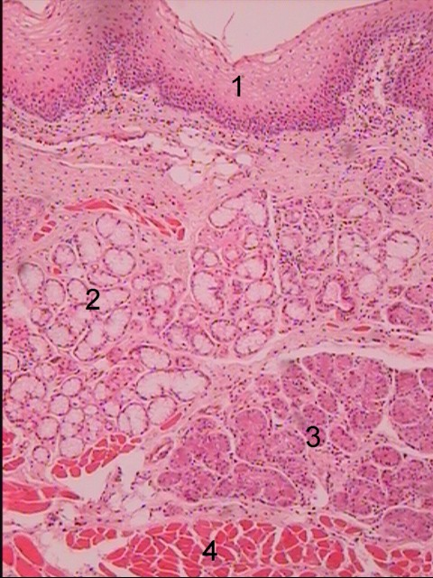
Γλώσσα
H γλώσσα, όπως και η υπόλοιπη στοματική κοιλότητα, καλύπτεται από μη-κετατινοποιημένο, πολύστιβο πλακώδες επιθήλιο (1). Στο χόριο υπάρχουν λόβια από βλεννώδεις (2) και ορώδεις αδενοκυψέλες (3). Στο κάτω μέρος της εικόνας παρατηρούνται δεσμίδες γραμμωτών μυϊκών ινών (4).
(χρώση αιματοξυλίνη-εωσίνη, μεγέθυνση Χ50)
© 2004, Εργαστήριο Ιστολογίας, Εμβρυολογίας & Ανθρωπολογίας, Ιατρικό Τμήμα, Α.Π.Θ.

Slide 6
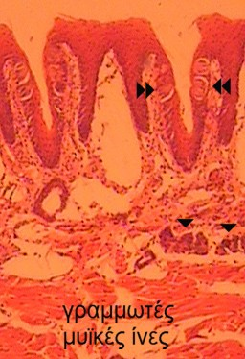
Γλώσσα με μυκητοειδείς θηλές
Πρόκειται για τομή από γλώσσα με μυκητοειδείς θηλές στην επιφάνειά της.
Μέσα στο καλυπτήριο επιθήλιο, στις πλάγιες επιφάνειες των θηλών, υπάρχουν οι γευστικοί κάλυκες (διπλά βέλη).
Στο χόριο διακρίνονται ορογόνοι αδένες (μονά βέλη). (χρώση αιματοξυλίνη-εωσίνη, μεγέθυνση Χ50)
© 2004, Εργαστήριο Ιστολογίας, Εμβρυολογίας & Ανθρωπολογίας, Ιατρικό Τμήμα, Α.Π.Θ.

Slide 7
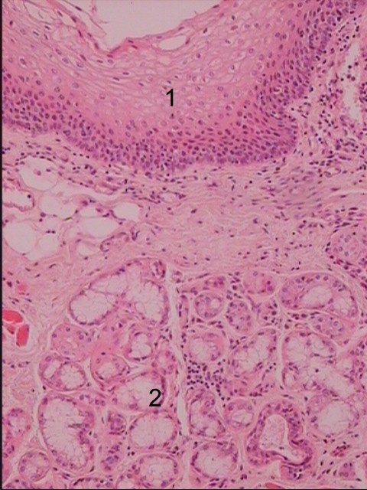
Ιστολογική εικόνα γλώσσας σε μεγάλη μεγέθυνση
Διακρίνονται το καλυπτήριο πολύστιβο πλακώδες επιθήλιο (1) και βλεννώδεις αδενοκυψέλες στο χόριο (2).
(χρώση αιματοξυλίνη-εωσίνη, μεγέθυνση Χ100)
© 2004, Εργαστήριο Ιστολογίας, Εμβρυολογίας & Ανθρωπολογίας, Ιατρικό Τμήμα, Α.Π.Θ.

Slide 8
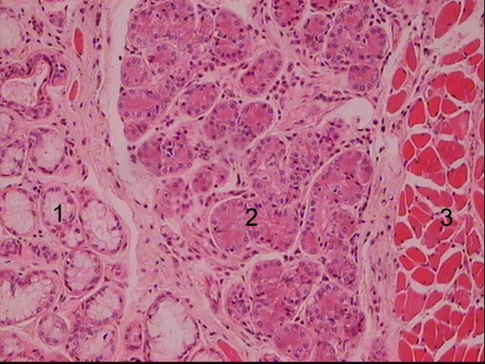
Γλώσσα
Η ίδια ιστολογική εικόνα σε μεγάλη μεγέθυνση Διακρίνονται βλεννώδεις (1) και ορώδεις (2) αδενοκυψέλες και γραμμωτές μυϊκές ίνες (3). (χρώση αιματοξυλίνη-εωσίνη, μεγέθυνση Χ100)
© 2004, Εργαστήριο Ιστολογίας, Εμβρυολογίας & Ανθρωπολογίας, Ιατρικό Τμήμα, Α.Π.Θ.

Slide 9
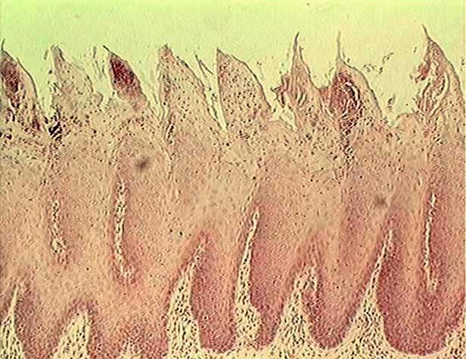
Τριχοειδείς θηλές γλώσσας σε μεσαία μεγέθυνση
Παρουσία πυρήνα συνδετικού ιστού (lamina propria) επικαλυπτόμενου από μη κερατινοποιημένο πολύστιβο πλακώδες επιθήλιο.
Οι τριχοειδείς είναι οι περισσότερες θηλές βρίσκονται στο σώμα και στην κορυφή της γλώσσας και είναι ο μόνος τύπος θηλών που στερείται γευστικών καλύκων.
© Paul Bell, Barbara Safiejko-Mroczka, Department of Zoology, University of Oklahoma. All rights reserved

Slide 10
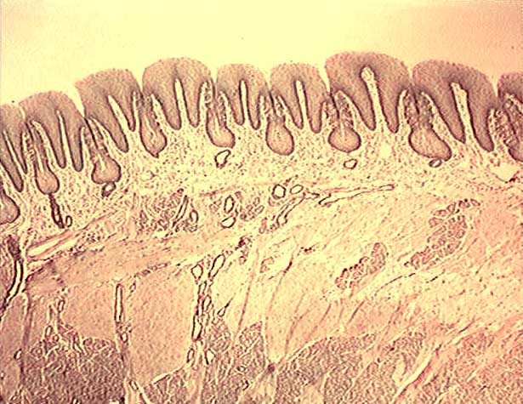
Ιστολογική εικόνα γλώσσας λαγού σε μικρή μεγέθυνση
Παρατηρούνται φυλλοειδείς θηλές (αναπτυγμένες κυρίως τα ζώα-στον άνθρωπο δεν είναι ιδιαίτερα αναπτυγμένες και βρίσκονται στα πλάγια της γλώσσας), που αποτελούνται από ένα πυρήνα συνδετικού ιστού (θηλές του χορίου) καλυπτόμενο από μη κερατινοποιημένο πολύστιβο πλακώδες επιθήλιο.
Στον βαθύτερο συνδετικό ιστό βρίσκεται η εκκριτική μοίρα και οι εκφορητικοί πόροι των υπογλώσσιων αδένων. Χρώση= H&E.
© Paul Bell, Barbara Safiejko-Mroczka, Department of Zoology, University of Oklahoma. All rights reserved

Slide 11
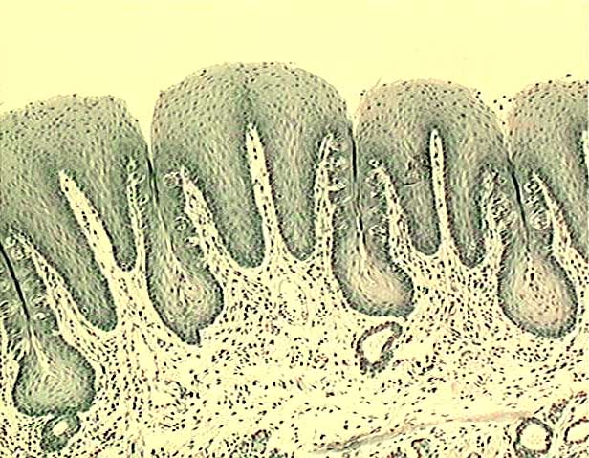
Ιστολογική εικόνα γλώσσας λαγού σε μεσαία μεγέθυνση
Παρουσία φυλλοειδών θηλών με τους γευστικούς κάλυκες.
Διακρίνονται οι πρωτογενείς και δευτερογενείς θηλές του συνδετικού ιστού που είναι προσεκβολές του χορίου, και του μη κερατινοποιημένου πολύστιβου πλακώδους επιθηλίου.
Οι γευστικοί κάλυκες βρίσκονται στα πλάγια των θηλών, μεταξύ των επιθηλιακών κυττάρων.
© Paul Bell, Barbara Safiejko-Mroczka, Department of Zoology, University of Oklahoma. All rights reserved

Slide 12
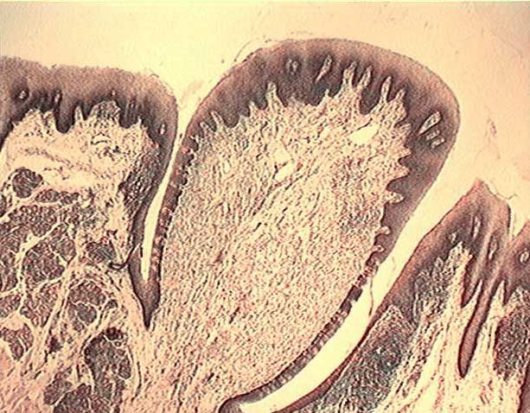
Ιστολογική εικόνα περιχαρακωμένης θηλής γλώσσας σε μικρή μεγέθυνση
Η θηλή αποτελείται από μία πρωτογενή θηλή συνδετικού ιστού επικαλυπτόμενη από μη κερατινοποιημένο πολύστιβο πλακώδες επιθήλιο, και περιβαλλόμενη από βαθιά σχισμή ομοιάζουσα με τάφρο κάστρου.
Πολυάριθμες θηλές δευτερογενούς συνδετικού ιστού με αγγεία επεκτείνονται μέχρι την επιθηλιακή στιβάδα.
Γευστικοί κάλυκες βρίσκονται κατά μήκος των πλευρών των θηλών, έμπροσθεν της «τάφρου» που τις περιβάλλει.
© Paul Bell, Barbara Safiejko-Mroczka, Department of Zoology, University of Oklahoma. All rights reserved
Στη βάση της σχισμής (τάφρος) μεταξύ των θηλών βρίσκονται οι εκφορητικοί πόροι και η εκκριτική μοίρα των ορωδών αδένων του Ebner (μόνο στις περιχαρακωμένες θηλές που αποτελούν τα 4/5 του γευστικού Λ).

Slide 13
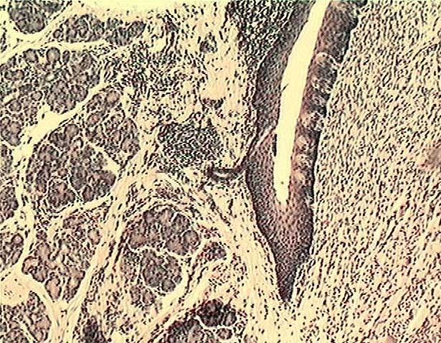
Ιστολογική εικόνα περιχαρακωμένης θηλής γλώσσας σε μεγαλύτερη μεγέθυνση
Παρατηρείται η βάση της περιχαρακωμένης θηλής περιβαλλόμενης από την τάφρο.
Αριστερά της τάφρου βρίσκεται ένας εκφορητικός πόρος και πολλοί αδενικοί σχηματισμοί των ορωδών αδένων von Ebner.
Δεξιά, παρατάσσονται κατά μήκος της πλευράς της θηλής οι γευστικοί κάλυκες, οι οποίοι χρωματίζονται ελαφρότερα από το μη κερατινοποιημένο πολύστιβο πλακώδες επιθήλιο (μαλακό επιθήλιο).
Χρώση = H&E.
© Paul Bell, Barbara Safiejko-Mroczka, Department of Zoology, University of Oklahoma. All rights reserved

Slide 14
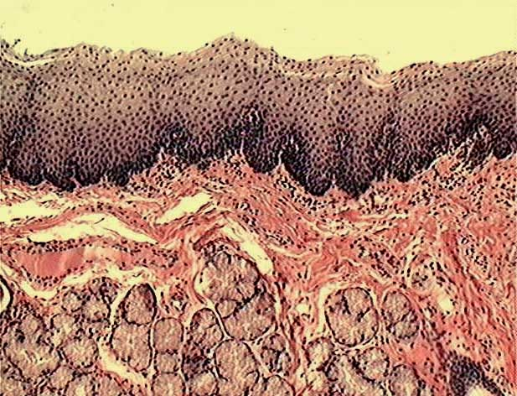
Ιστολογική εικόνα παρίσθμιας αμυγδαλής του στοματοφάρυγγα
Καλύπτεται όπως ο υπόλοιπος στοματοφάρυγγας από μη κερατινοποιημένο πολύστιβο πλακώδες επιθήλιο (μαλακό). Κάτωθεν αυτού υπάρχει το χόριο (lamina propria), αποτελούμενο από πυκνό ανώμαλο κολλαγόνο ιστό περιέχοντα αιμοφόρα και λεμφικά αγγεία και βλεννώδεις αδένες.
Χρώση = H&E.
© Paul Bell, Barbara Safiejko-Mroczka, Department of Zoology, University of Oklahoma. All rights reserved

Slide 15
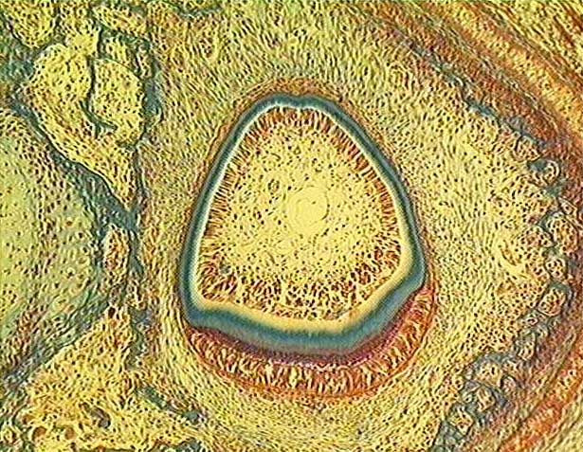
Εμβρυολογική ανάπτυξη οδόντα σιαγώνος εμβρύου τρωκτικού σε μέτρια μεγέθυνση (1/2)
Παρατηρούνται στο κάτω τμήμα του οδόντα οι αδαμαντινοβλάστες που παράγουν την αδαμαντίνη (ερυθρά περιοχή), ιδιαίτερα σκληρή ουσία αποτελούμενη από 95% κρυστάλλους υδροξυαπατίτη και πρωτεϊνικό υλικό (αδαμαντογενίνη και εναμελίνη) που μειώνεται κατά τη διάρκεια της αποτιτάνωσης.
Στο κέντρο βρίσκεται ο πολφός περιέχων χαλαρό συνδετικό ιστό με αγγεία και νεύρα και στην περιφέρεια αυτού διακρίνονται οι κορυφαίες αποφυάδες των οδοντοβλαστών.
© Paul Bell, Barbara Safiejko-Mroczka, Department of Zoology, University of Oklahoma. All rights reserved

Slide 16
Εμβρυολογική ανάπτυξη οδόντα σιαγώνος εμβρύου τρωκτικού σε μέτρια μεγέθυνση (2/2)
Παράγουν προοδοντίνη (μη αποτιτανωμένη ουσία) και οδοντίνη (70% αποτιτανωμένη ουσία, 20% οργανική και 10% νερό). Η αποτιτανωμένη οδοντίνη (κρύσταλλοι υδροξυαπατίτη και φθοροαπατίτη) σχηματίζει τα οδοντικά σωληνάρια που περιέχουν τις κορυφαίες αποφυάδες των οδοντινοβλαστών.
Οι αδαμαντινοβλάστες προέρχονται από το εξώδερμα και οι οδοντινοβλάστες από την κρανιακή νευρική ακρολοφία.
Χρώση = Mallory's Triple Stain
© Paul Bell, Barbara Safiejko-Mroczka, Department of Zoology, University of Oklahoma. All rights reserved

Slide 17
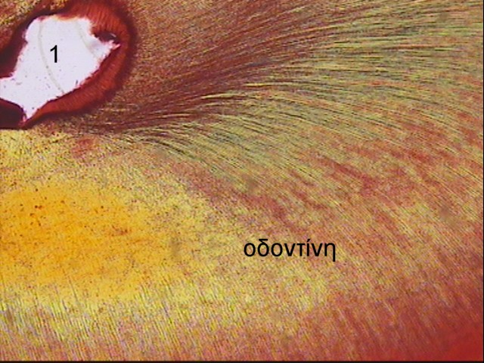
Δόντι (1/3)
Στο κέντρο του δοντιού υπάρχει η πολφική κοιλότητα (1) η οποία εν ζωή αποτελείται από χαλαρό συνδετικό ιστό με αγγεία και νεύρα.
Ο πολφός περιβάλλεται από την οδοντίνη ουσία. (χρώση αργύρου Glees, μεγέθυνση Χ50)
© 2004, Εργαστήριο Ιστολογίας, Εμβρυολογίας & Ανθρωπολογίας, Ιατρικό Τμήμα, Α.Π.Θ.

Slide 18
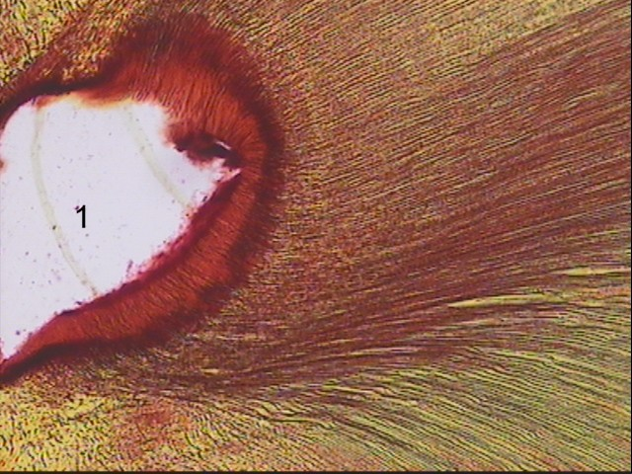
Δόντι (2/3)
Η ίδια ιστολογική εικόνα σε μεγάλη μεγέθυνση.
Στην οδοντίνη διακρίνονται τα οδοντικά σωληνάρια που εκπορεύονται ακτινοειδώς από την πολφική κοιλότητα (1) (εδώ είναι κενή, ενώ εν ζωή είναι πλήρης συνδετικού ιστού). (χρώση αργύρου Glees, μεγέθυνση Χ100)
© 2004, Εργαστήριο Ιστολογίας, Εμβρυολογίας & Ανθρωπολογίας, Ιατρικό Τμήμα, Α.Π.Θ.

Slide 19
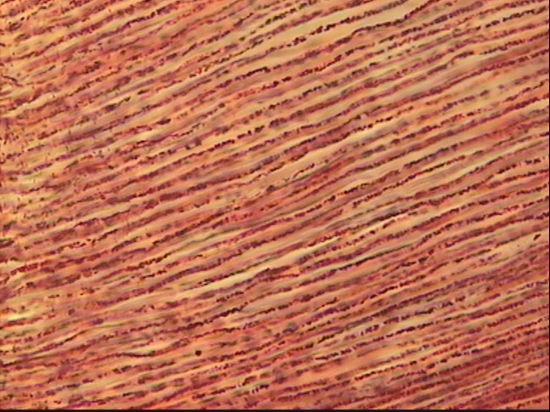
Δόντι (3/3)
Η ίδια ιστολογική εικόνα σε μεγαλύτερη μεγέθυνση εστιαζομένη στα οδοντικά σωληνάρια.
Τα οδοντικά σωληνάρια περιέχουν τις αποφυάδες των οδοντοβλαστών που βρίσκονται στην παρυφή της πολφικής κοιλότητας. (χρώση αργύρου Glees, μεγέθυνση Χ400)
© 2004, Εργαστήριο Ιστολογίας, Εμβρυολογίας & Ανθρωπολογίας, Ιατρικό Τμήμα, Α.Π.Θ.

Slide 20
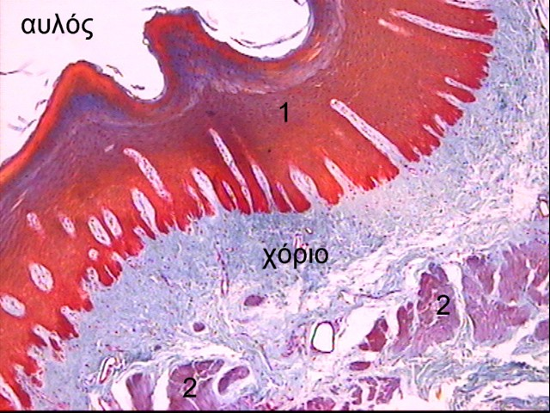
Βλεννογόνος του οισοφάγου
Ο βλεννογόνος του οισοφάγου επαλείφεται από μη-κετατινοποιημένο, πολύστιβο πλακώδες επιθήλιο (1).
Ακόμη διακρίνονται το χόριο και ο μυϊκός χιτώνας (2).
(χρώση Mallory, μεγέθυνση Χ50)
© 2004, Εργαστήριο Ιστολογίας, Εμβρυολογίας & Ανθρωπολογίας, Ιατρικό Τμήμα, Α.Π.Θ.

Slide 21
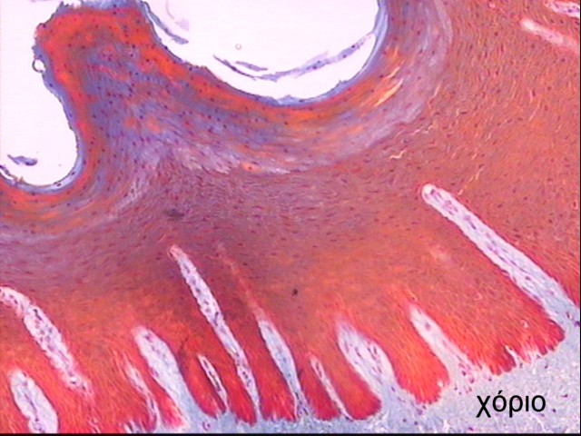
Ιστολογική εικόνα βλεννογόνου οισοφάγου σε μεγάλη μεγέθυνση
Το καλυπτήριο πλακώδες επιθήλιο έχει πολλές στιβάδες κυττάρων και σχηματίζει καταδύσεις προς το χόριο. (χρώση Mallory, μεγέθυνση Χ100)
© 2004, Εργαστήριο Ιστολογίας, Εμβρυολογίας & Ανθρωπολογίας, Ιατρικό Τμήμα, Α.Π.Θ.

Slide 22
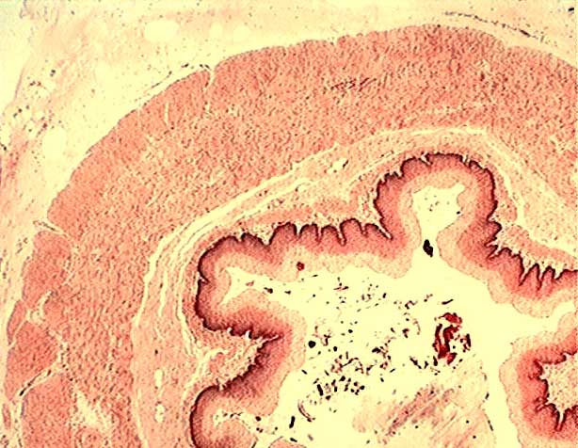
Οισοφάγος - Άνω μοίρα (4x μεγέθυνση) (1/2)
Ιστολογική εικόνα οισοφάγου σε μικρή μεγέθυνση.
Παρατηρούνται από μέσα προς τα έξω:
ο αυλός του;
ο βλεννογόνος αποτελούμενος από μη κερατινοποιημένο πολύστιβο πλακώδες επιθήλιο ;
το υποκείμενο χόριο αποτελούμενο από πυκνό ανώμαλο συνδετικό ιστό;
© Paul Bell, Barbara Safiejko-Mroczka, Department of Zoology, University of Oklahoma. All rights reserved

Slide 23
Οισοφάγος - Άνω μοίρα (4x μεγέθυνση) (2/2)
η μυϊκή βλεννογόνιος στιβάδα αποτελούμενη από λείο μυϊκό ιστό;
ο υποβλεννογόνιος χιτώνας αποτελούμενος από χαλαρό συνδετικό ιστό;
ο παχύς, διπλός μυϊκός χιτώνας (muscularis externa), αποτελούμενος από σκελετικό μυϊκό ιστό; και
ο έξω χιτώνας (adventitia) ο οποίος συνέχεται με τον περιβάλλοντα τον οισοφάγο συνδετικό ιστό.
Χρώση = H&E.
© Paul Bell, Barbara Safiejko-Mroczka, Department of Zoology, University of Oklahoma. All rights reserved

Slide 24
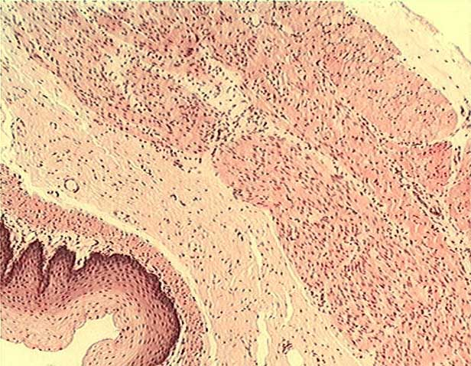
Οισοφάγος - Άνω μοίρα (10x μεγέθυνση)
Η ίδια ιστολογική εικόνα σε μεγαλύτερη μεγέθυνση. Παρουσία επιμήκων πτυχών σχηματιζομένων από τον βλεννογόνο και υποβλεννογόνιο χιτώνα. Χρώση = H&E.
© Paul Bell, Barbara Safiejko-Mroczka, Department of Zoology, University of Oklahoma. All rights reserved

Slide 25
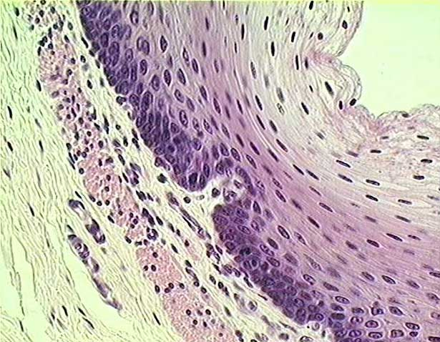
Βλεννογόνος άνω μοίρας οισοφάγου (40x μεγέθυνση) (1/2)
Η ίδια ιστολογική εικόνα σε μεγαλύτερη μεγέθυνση με επικέντρωση στον οισοφαγικό βλεννογόνο.
Παρατηρούνται από έσω προς τα έξω:
το μη κερετινοποιημένο πολύστιβο πλακώδες επιθήλιο;
το υποκείμενο χόριο αποτελούμενο από χαλαρό έως πυκνό ανώμαλο συνδετικό ιστό;
© Paul Bell, Barbara Safiejko-Mroczka, Department of Zoology, University of Oklahoma. All rights reserved

Slide 26
Βλεννογόνος άνω μοίρας οισοφάγου (40x μεγέθυνση) (2/2)
Η ίδια ιστολογική εικόνα σε μεγαλύτερη μεγέθυνση με επικέντρωση στον οισοφαγικό βλεννογόνο.
Παρατηρούνται από έσω προς τα έξω:
ο βλεννογόνιος μυϊκός χιτώνας (muscularis mucosae), αποτελούμενος από λείο μυϊκό ιστό σε εγκάρσια διατομή και διαχωρίζων το χόριο από τον υποβλεννογόνιο χιτώνα; και
το άνω τμήμα του υποβλεννογονίου χιτώνα αποτελούμενο από χαλαρό συνδετικό ιστό. Χρώση= H&E.
© Paul Bell, Barbara Safiejko-Mroczka, Department of Zoology, University of Oklahoma. All rights reserved

Slide 27
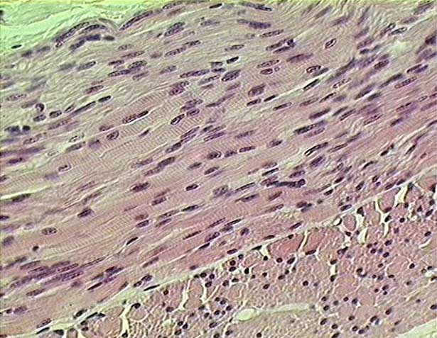
Μυϊκός χιτώνας άνω μοίρας οισοφάγου (40x μεγέθυνση)
Ιστολογική εικόνα μυϊκού χιτώνα σε μεγάλη μεγέθυνση.
Παρατηρούνται οι 2 μυϊκές στιβάδες αποτελούμενες από σκελετικό μυϊκό ιστό:
η έσω ή κυκλοτερής (άνω)
και
2) η έξω ή επιμήκης (κάτω).
Χρώση = H&E.
© Paul Bell, Barbara Safiejko-Mroczka, Department of Zoology, University of Oklahoma. All rights reserved

Slide 28
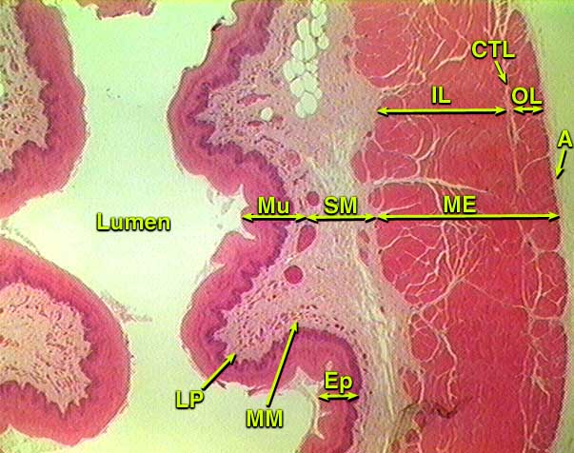
Οισοφάγος - Άνω μοίρα - (4x μεγέθυνση)(1/4)
Επιμήκης διατομή διαμέσου της άνω μοίρας του οισοφάγου σε μικρή μεγέθυνση εμφανίζουσα τις 4 στιβάδες που σχηματίζουν τον οισοφαγικό σωλήνα.
Εγγύς του αυλού είναι ο βλεννογόνος (Mu), αποτελούμενος από 3 επιμέρους στοιχεία: ένα παχύ μη κερατινοποιημένο πολύστιβο πλακώδες επιθήλιο (Ep), πάνω στο χόριο (LP) αποτελούμενο από χαλαρό συνδετικό ιστό, οριοθετούμενο από την βλεννογόνια μυϊκή στιβάδα (MM), στιβάδα από λείο μυϊκό ιστό, η οποία εμφανίζεται ασυνεχής σε αυτή την τομή.
© Paul Bell, Barbara Safiejko-Mroczka, Department of Zoology, University of Oklahoma. All rights reserved
Μετά είναι ο υποβλεννογόνιος χιτώνας (SM), ένας παχύς χιτώνας από χαλαρό συνδετικό ιστό.

Slide 29
Οισοφάγος - Άνω μοίρα - (4x μεγέθυνση)(2/4)
Μετά ακολουθεί ο μυϊκός χιτώνας (ME), αποτελούμενος από 2 στιβάδες μυϊκού ιστού διαχωριζόμενες από λεπτό στρώμα συνδετικού ιστού (CTL). Οι μυϊκές ίνες της έσω κυκλοτερούς στιβάδας (IL) διατάσσονται με τους επιμήκεις άξονές τους κάθετα στον επιμήκη άξονα του οισοφαγικού σωλήνα, ενώ εκείνες της έξω επιμήκους στιβάδας (OL) διατάσσονται παράλληλα με τον επιμήκη άξονα του σωλήνα.
© Paul Bell, Barbara Safiejko-Mroczka, Department of Zoology, University of Oklahoma. All rights reserved

Slide 30
Οισοφάγος - Άνω μοίρα - (4x μεγέθυνση)(3/4)
Η τελευταία στιβάδα αποτελείται από χαλαρό συνδετικό ιστό.
Για τα 2/3 του οισοφάγου η στιβάδα αυτή ονομάζεται έξω χιτώνας (A) και συνέχεται με τον περιβάλλοντα συνδετικό ιστό του μεσοθωρακίου.
Στο 1/3 του οισοφάγου, μετά από τη δίοοδό του από το οισοφαγικό τρήμα του διαφράγματος και την είσοδό του στην περιτοναϊκή κοιλότητα
© Paul Bell, Barbara Safiejko-Mroczka, Department of Zoology, University of Oklahoma. All rights reserved
Ο έξω χιτώνας καλύπτεται από ένα στρώμα μεσοθηλιακών κυττάρων και ονομάζεται ορρογόνος. Χρώση = H&E

Slide 31
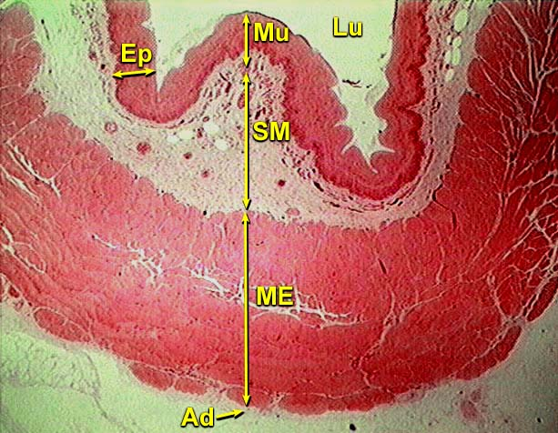
Οισοφάγος - Άνω μοίρα - (4x μεγέθυνση)(4/4)
Η ίδια ιστολογική εικόνα εντοπισμένη στο άνω τμήμα του οισοφαγικού σωλήνα. Παρατηρούνται οι 4 στιβάδες:
Εγγύς του αυλού (Lu) είναι ο βλεννογόνος (Mu) αποτελούμενος από ένα παχύ μη κερατινοποιημένο πολύστιβο πλακώδες επιθήλιο (Ep) πάνω στο χόριο.
Μετά είναι ο υποβλεννογόνιος χιτώνας (SM).
Μετά είναι ο παχύς μυϊκός χιτώνας (ME), αποτελούμενος από την έσω κυκλοτερή και την έξω επιμήκη στιβάδα του σκελετικού μυϊκού ιστού.
Η τελευταία στιβάδα είναι ο έξω χιτώνας (Ad). Χρώση = H&E
© Paul Bell, Barbara Safiejko-Mroczka, Department of Zoology, University of Oklahoma. All rights reserved

Slide 32
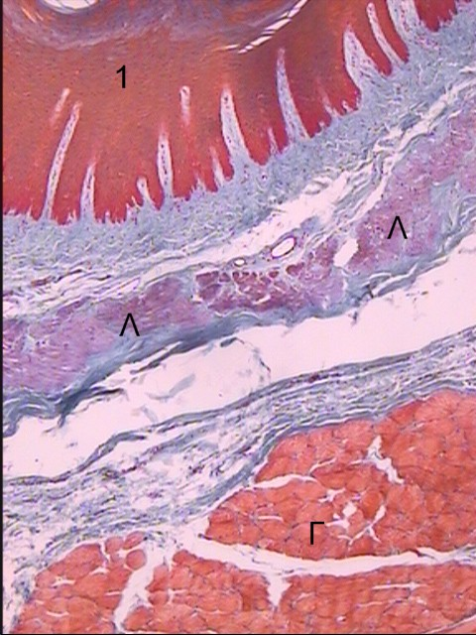
Οισοφάγος– Μέση μοίρα
Ο μυϊκός χιτώνας του οισοφάγου στο μέσο τριτημόριο περιλαμβάνει τόσο λείες (Λ), όσο και γραμμωτές μυϊκές ίνες (Γ).
Διακρίνεται το καλυπτήριο πολύστιβο πλακώδες επιθήλιο (1). (χρώση Mallory, μεγέθυνση Χ50)
© 2004, Εργαστήριο Ιστολογίας, Εμβρυολογίας & Ανθρωπολογίας, Ιατρικό Τμήμα, Α.Π.Θ.

Slide 33
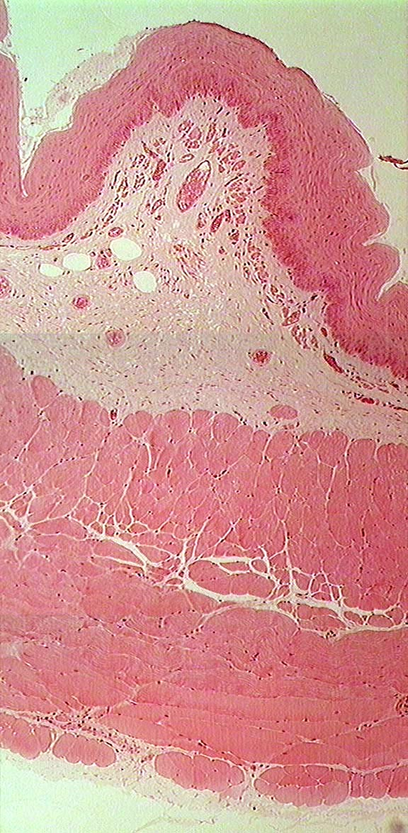
Οισοφάγος - Άνω μοίρα - (10x μεγέθυνση) (1/2)
Η ίδια ιστολογική εικόνα σε μεγαλύτερη μεγέθυνση εντοπισμένη στο άνω τμήμα του οισοφαγικού σωλήνα. Διακρίνονται οι 4 στιβάδες από έσω προς τα έξω:
ο βλεννογόνος, αποτελούμενος από 3 επιμέρους στοιχεία: ένα παχύ μη κερατινοποιημένο πολύστιβο πλακώδες επιθήλιο, πάνω στο χόριο αποτελούμενο από χαλαρό συνδετικό ιστό, οριοθετούμενο από την βλεννογόνια μυϊκή στιβάδα, στιβάδα από λείο μυϊκό ιστό, η οποία εμφανίζεται ασυνεχής σε αυτή την τομή.
ο υποβλεννογόνιος χιτώνας, ένας παχύς χιτώνας από χαλαρό συνδετικό ιστό, περιέχων αιμοφόρα αγγεία, νεύρα, γάγγλια (υποβλεννογόνιο πλέγμα του Meissner) και κατά τόπους αδένες
© Paul Bell, Barbara Safiejko-Mroczka, Department of Zoology, University of Oklahoma. All rights reserved

Slide 34
Οισοφάγος - Άνω μοίρα - (10x μεγέθυνση) (2/2)
(3) Το μεγαλύτερο μέρος του εξωτερικού τοιχώματος του οισοφάγου αποτελείται από τον μυϊκό χιτώνα, αποτελούμενο από 2 στιβάδες σκελετικού μυϊκού ιστού διαχωριζόμενες από λεπτό στρώμα συνδετικού ιστού. Οι μυϊκές ίνες της έσω κυκλοτερούς στιβάδας διατάσσονται με τους επιμήκεις άξονές τους κάθετα στον επιμήκη άξονα του οισοφαγικού σωλήνα, ενώ εκείνες της έξω επιμήκους στιβάδας διατάσσονται παράλληλα με τον επιμήκη άξονα του σωλήνα.
(4) Η τελευταία στιβάδα, ο έξω χιτώνας αποτελείται από χαλαρό συνδετικό ιστό και συνέχεται με τον περιβάλλοντα συνδετικό ιστό του μεσοθωρακίου. Χρώση = H&E
© Paul Bell, Barbara Safiejko-Mroczka, Department of Zoology, University of Oklahoma. All rights reserved

Slide 35
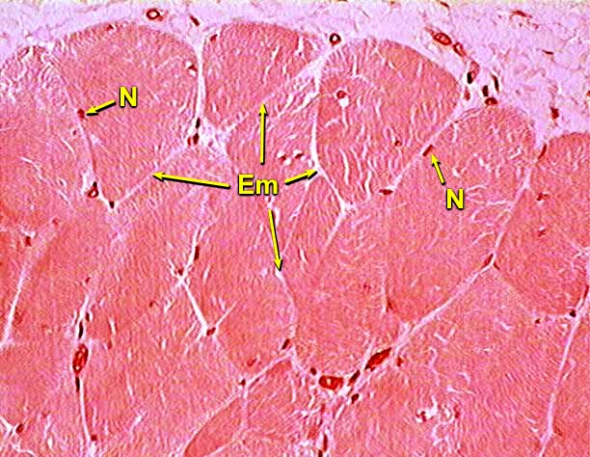
Οισοφάγος - Άνω μοίρα έξω επιμήκης στιβάδα του μυϊκού χιτώνα - (40x μεγέθυνση) (1/2)
Ιστολογική εικόνα έξω επιμήκους στιβάδας μυϊκού χιτώνα άνω μοίρας οισοφάγου σε μεγάλη μεγέθυνση. Οι μυϊκές ίνες της έξω επιμήκους στιβάδας διατάσσονται με τους επιμήκεις άξονές τους παράλληλα προς τον επιμήκη άξονα του οισοφαγικού σωλήνα. Συνεπώς, σε εγκάρσια διατομή του οισοφάγου, όπως στην εικόνα, οι μυϊκές ίνες είναι κομμένες σε εγκάρσια τομή.
© Paul Bell, Barbara Safiejko-Mroczka, Department of Zoology, University of Oklahoma. All rights reserved

Slide 36
Οισοφάγος - Άνω μοίρα έξω επιμήκης στιβάδα του μυϊκού χιτώνα - (40x μεγέθυνση) (2/2)
Αυτά τα κύτταρα αναγνωρίζονται ως κύτταρα σκελετικού μυϊκού ιστού από τη χαρακτηριστική περιφερική θέση των πυρήνων τους, (N) κάτωθεν της κυτταρικής μεμβράνης, από το μεγάλο μέγεθος των ινών και το ανώμαλο πολυγωνικό σχήμα τους που τονίζεται από το διάστημα που χωρίζει τα μυϊκά κύτταρα (ίνες), το οποίο καταλαμβάνει το ενδομύϊο, (Em), η λεπτή στιβάδα συνδετικού ιστού που καλύπτει κάθε μυϊκή ίνα. Χρώση = H&E
© Paul Bell, Barbara Safiejko-Mroczka, Department of Zoology, University of Oklahoma. All rights reserved

Slide 37
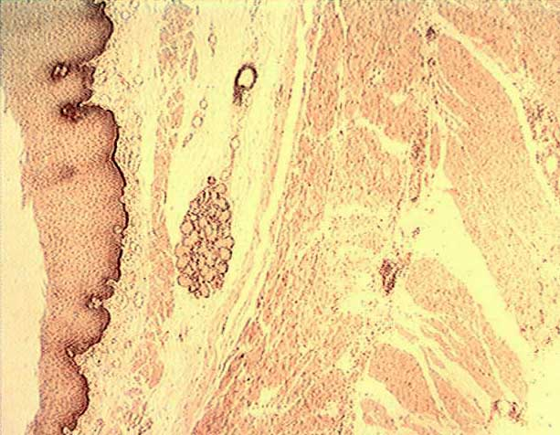
Οισοφάγος - Μέση μοίρα (4x μεγέθυνση)
Ιστολογική εικόνα μέσης μοίρας οισοφάγου σε μικρή μεγέθυνση. Παρατηρούνται:
ο βλεννογόνος αποτελούμενος από μη κερατινοποιημένο πολύστιβο πλακώδες επιθήλιο, το χόριο και μία σχετικά παχιά βλεννογόνια μυϊκή στιβάδα;
ο υποβλεννογόνιος χιτώνας με τους βλεννοπαραγωγούς αδένες που λιπαίνουν με τη βλέννη τους την επιφάνεια του επιθηλίου; και
ο παχύς αποτελούμενος από 2 στιβάδες μυϊκός χιτώνας.
Χρώση = H&E.
© Paul Bell, Barbara Safiejko-Mroczka, Department of Zoology, University of Oklahoma. All rights reserved

Slide 38
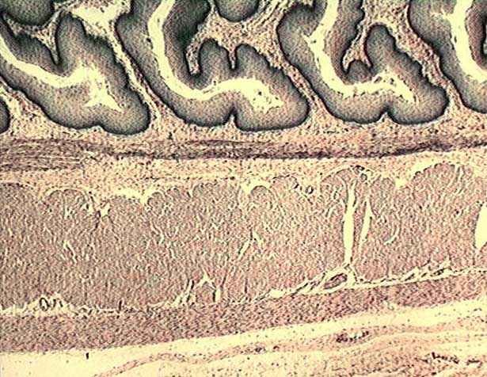
Οισοφάγος - Κάτω μοίρα (4x μεγέθυνση) (1/2)
Ιστολογική εικόνα κατώτερης μοίρας οισοφάγου σε μικρή μεγέθυνση. Παρατηρείται το παχύ οισοφαγικό τοίχωμα αποτελούμενο από πάνω προς τα κάτω, από:
βλεννογόνο αποτελούμενο από μη κερατινοποιημένο πολύστιβο πλακώδες επιθήλιο, το χόριο και μία σχετικά παχιά βλεννογόνια μυϊκή στιβάδα;
τον υποβλεννογόνιο χιτώνα;
© Paul Bell, Barbara Safiejko-Mroczka, Department of Zoology, University of Oklahoma. All rights reserved

Slide 39
Οισοφάγος - Κάτω μοίρα (4x μεγέθυνση) (2/2)
τον παχύ μυϊκό χιτώνα αποτελούμενο από μία έσω κυκλοτερή στιβάδα και μία έξω επιμήκη στιβάδα, διαχωριζόμενες από ένα λεπτό στρώμα συνδετικού ιστού; και
τον ορογόνο που τον καλύπτει εξωτερικά (στην εικόνα φαίνεται μόνο ο συνδετικός ιστός ενώ δεν περιλαμβάνεται το επικαλύπτον αυτόν μεσοθήλιο).
Χρώση = H&E.
© Paul Bell, Barbara Safiejko-Mroczka, Department of Zoology, University of Oklahoma. All rights reserved

Slide 40
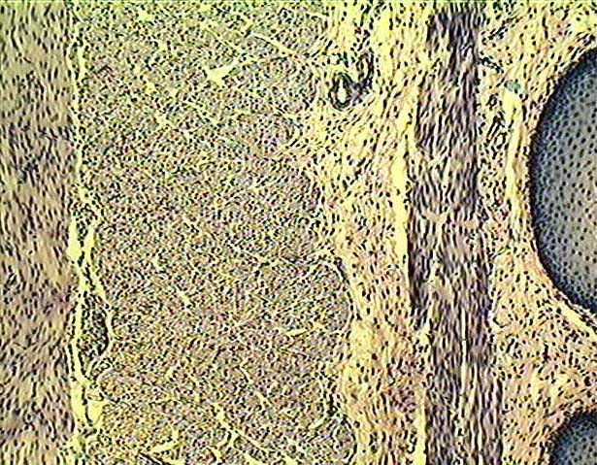
Οισοφάγος– Κάτω μοίρα (20x μεγέθυνση)
Η ίδια ιστολογική εικόνα σε μεγάλη μεγέθυνση. Παρατηρούνται από δεξιά προς τα αριστερά από:
βλεννογόνο αποτελούμενο από μη κερατινοποιημένο πολύστιβο πλακώδες επιθήλιο, το χόριο και μία σχετικά παχιά βλεννογόνια μυϊκή στιβάδα;
υποβλεννογόνιο χιτώνα με τους βλεννοπαραγωγούς οισοφαγικούς αδένες; και
© Paul Bell, Barbara Safiejko-Mroczka, Department of Zoology, University of Oklahoma. All rights reserved
παχύ αποτελούμενο από 2 στιβάδες λείου μυϊκού ιστού, μυϊκό χιτώνα, διαχωριζόμενες από λεπτό στρώμα χαλαρού συνδετικού ιστού περιέχοντος αιμοφόρα αγγεία, γάγγλια (μυεντερικό πλέγμα Auerbach) και νεύρα.
Χρώση = H&E.

Slide 41
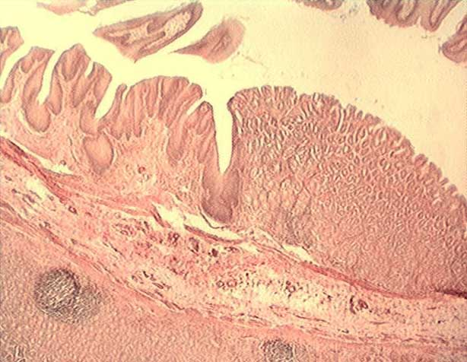
Οισοφαγογαστρική συμβολή (4x μεγέθυνση)
Ιστολογική εικόνα γαστροοισοφαγικής συμβολής σε μικρή μεγέθυνση. Παρατηρείται το πολύστιβο πλακώδες επιθήλιο του οισοφάγου αριστερά και το απλό κυλινδρικό επιθήλιο του στομάχου οργανωμένο σε βοθρία και αδένες, δεξιά.
Οι μυϊκοί χιτώνες και οι υποβλεννογόνιοι χιτώνες του οισοφάγου και του στομάχου είναι ουσιαστικά συνεχόμενοι.
Δεν υπάρχει μυϊκός σφιγκτήρας διαχωρίζων τον οισοφάγο από τον στόμαχο. Χρώση = H&E.
© Paul Bell, Barbara Safiejko-Mroczka, Department of Zoology, University of Oklahoma. All rights reserved

Slide 42
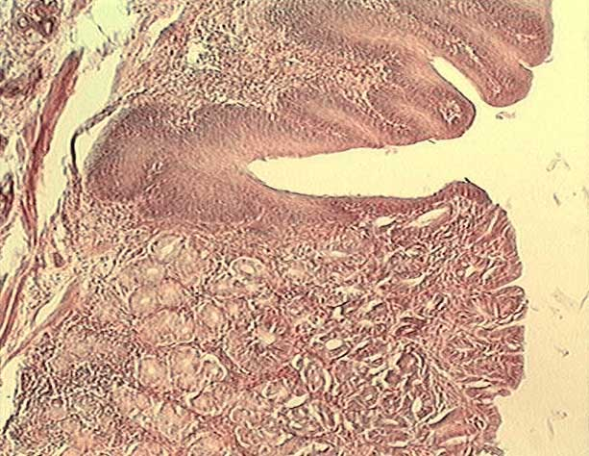
Οισοφαγογαστρική συμβολή (10x μεγέθυνση)
Ιστολογική εικόνα γαστροοισοφαγικής συμβολής σε μεγαλύτερη μεγέθυνση. Παρατηρείται το πολύστιβο πλακώδες επιθήλιο στο πάνω μισό, και την καρδιακή μοίρα του στομάχου, καλυπτόμενη από απλό κυλινδρικό επιθήλιο οργανωμένο σε βοθρία και αδένες, στο κάτω μισό της εικόνας. Χρώση = H&E.
© Paul Bell, Barbara Safiejko-Mroczka, Department of Zoology, University of Oklahoma. All rights reserved

Slide 43
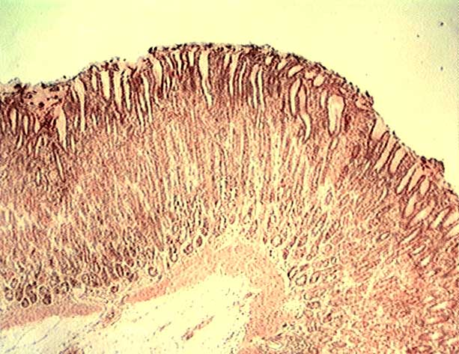
Θόλος στομάχου (4x μεγέθυνση)
Ιστολογική εικόνα θόλου στομάχου σε μικρή μεγέθυνση:
Παρατηρούνται βοθρία, καταλαμβάνοντα το πάνω ¼ του πάχους του γαστρικού βλεννογόνου; γαστρικοί αδένες του θόλου, καταλαμβάνοντες τα κατώτερα ¾ του γαστρικού βλεννογόνου; και η βλεννογόνιος μυϊκή στιβάδα, η οποία αποτελεί το όριο με τον υποβλεννογόνιο χιτώνα.
Χρώση= H&E.
© Paul Bell, Barbara Safiejko-Mroczka, Department of Zoology, University of Oklahoma. All rights reserved

Slide 44
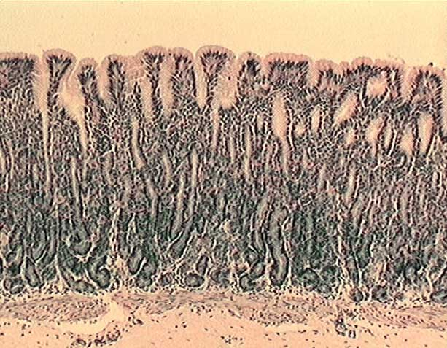
Θόλος στομάχου (10x μεγέθυνση)
Η ίδια ιστολογική εικόνα του γαστρικού βλεννογόνου του θόλου στομάχου σε μεγαλύτερη μεγέθυνση. Χρώση= H&E.
© Paul Bell, Barbara Safiejko-Mroczka, Department of Zoology, University of Oklahoma. All rights reserved

Slide 45
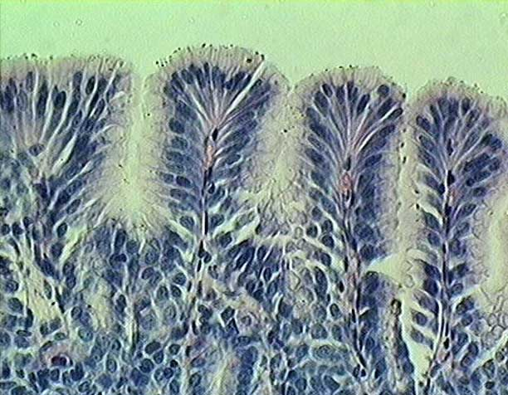
Θόλος στομάχου - Βοθρία γαστρικών αδένων πυθμένος στομάχου (40x μεγέθυνση)
Ιστολογική εικόνα θόλου στομάχου σε μεγάλη μεγέθυνση.
Παρατηρούνται τα βοθρία των γαστρικών αδένων του βλεννογόνου του θόλου του στομάχου επικαλυπτόμενα από τα επιφανειακά βλεννοπαραγωγά κύτταρα; και τις αρχές των γαστρικών αδένων του πυθμένα, καλυπτόμενες από τα αυχενικά βλεννοπαραγωγά κύτταρα.
Επισημαίνεται η βασική θέση και το ωοειδές σχήμα των πυρήνων των επιφανειακών βλεννοπαραγωγών κυττάρων και το αραιοχρωματικό ως άχρωμο κορυφαίο κυτταρόπλασμα, το οποίο πληρούται από βλέννη.
Χρώση = H&E.
© Paul Bell, Barbara Safiejko-Mroczka, Department of Zoology, University of Oklahoma. All rights reserved

Slide 46
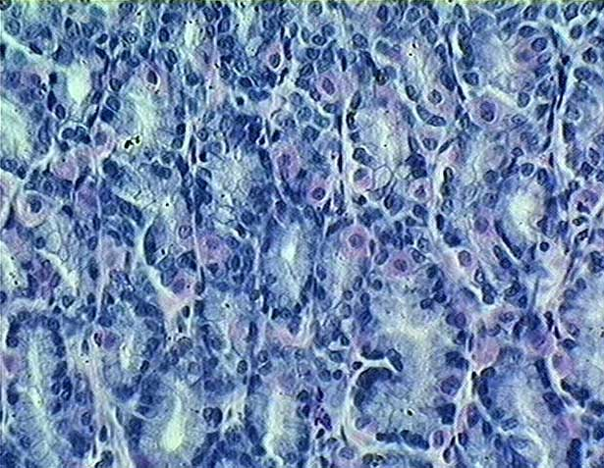
Θόλος στομάχου - Γαστρικοί αδένες (20x μεγέθυνση)
Ιστολογική εικόνα θόλου στομάχου σε μεγάλη μεγέθυνση.
Παρατηρούνται γαστρικοί αδένες του θόλου, αποτελούμενοι από τα αυχενικά βλεννοπαραγωγά αυχενικά κύτταρα και από λίγα τοιχωματικά κύτταρα, τα οποία είναι πολυγωνικά κύτταρα με ροζ κυτταρόπλασμα.
Χρώση = H&E.
© Paul Bell, Barbara Safiejko-Mroczka, Department of Zoology, University of Oklahoma. All rights reserved

Slide 47
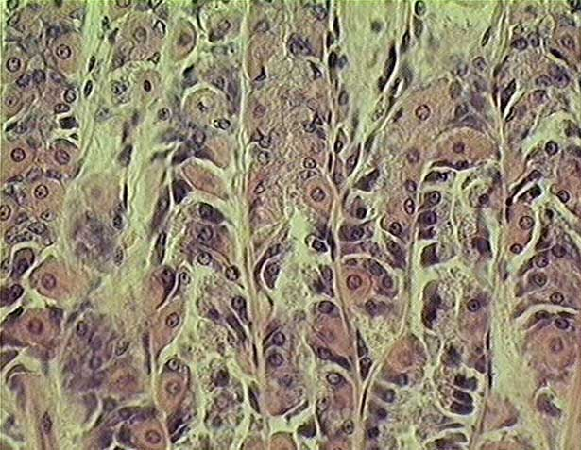
Θόλος στομάχου - Γαστρικοί αδένες (40x μεγέθυνση)
Ιστολογική εικόνα θόλου στομάχου σε μεγάλη μεγέθυνση.
Παρατηρούνται τα κύτταρα που σχηματίζουν τους γαστρικούς αδένες του θόλου:
Βλεννοπαραγωγά αυχενικά κύτταρα, με αραιοχρωματικό ή άχρωμο κυτταρόπλασμα;
τοιχωματικά κύτταρα, με σχήμα πολυγωνικό ή θολωτό, με οξύφιλο κυτταρόπλασμα (ροζ); και
κύρια ή ζυμογόνα κύτταρα με βασεόφιλο (ιώδες) πρωτόπλασμα. Χρώση = H&E.
© Paul Bell, Barbara Safiejko-Mroczka, Department of Zoology, University of Oklahoma. All rights reserved

Slide 48
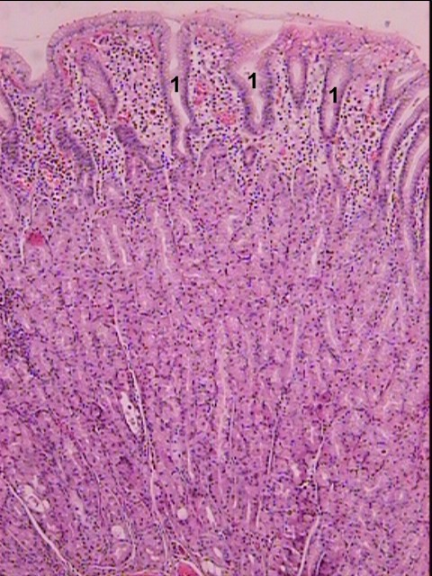
Βλεννογόνο του σώματος του στομάχου (1/2)
Οι γαστρικοί αδένες εκβάλλουν σε εμβαθύνσεις του καλυπτηρίου επιθηλίου του στομάχου, τα γαστρικά βοθρία (1).
(χρώση αιματοξυλίνη-εωσίνη, μεγέθυνση Χ50)
© 2004, Εργαστήριο Ιστολογίας, Εμβρυολογίας & Ανθρωπολογίας, Ιατρικό Τμήμα, Α.Π.Θ.

Slide 49
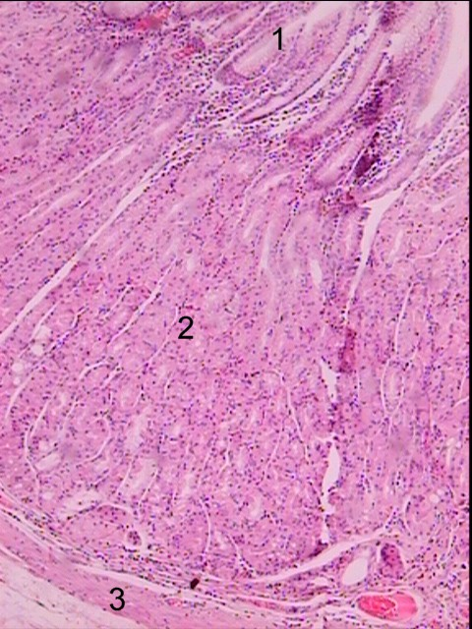
Βλεννογόνο του σώματος του στομάχου (2/2)
Διακρίνονται
τα γαστρικά βοθρία,
οι γαστρικοί αδένες και
η βλεννογόνια μυϊκή στιβάδα, που διαχωρίζει τον βλεννογόνο από τον υποβλεννογόνιο χιτώνα.
(Χρώση αιματοξυλίνη-εωσίνη, μεγέθυνση Χ50)
© 2004, Εργαστήριο Ιστολογίας, Εμβρυολογίας & Ανθρωπολογίας, Ιατρικό Τμήμα, Α.Π.Θ.

Slide 50
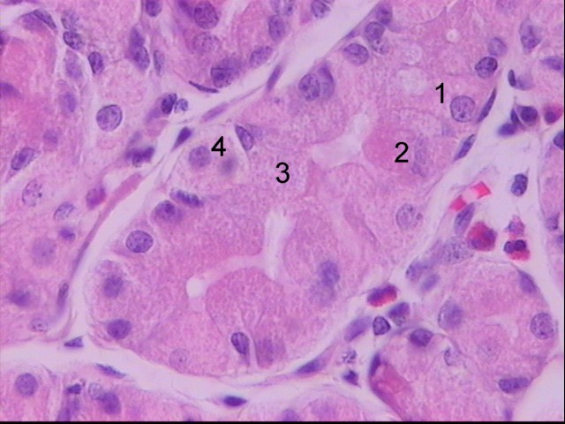
Ιστολογική εικόνα αδένων στομάχου σε μεγάλη διεύθυνση (Χ 40) (1/2)
Oι ιδίως γαστρικοί αδένες περιλαμβάνουν:
Βλεννοπαραγωγά κύτταρα προς τον αυχένα των αδένων που εμφανίζουν κενοτόπιο βλέννης στη κορυφή τους.
Τοιχωματικά (οξυντικά) κύτταρα που παράγουν υδροχλωρικό οξύ και τον ενδογενή παράγοντα.
© 2004, Εργαστήριο Ιστολογίας, Εμβρυολογίας & Ανθρωπολογίας, Ιατρικό Τμήμα, Α.Π.Θ.
Η λειτουργία αυτή απαιτεί ενέργεια, άρα πολλά μιτοχόνδρια, τα οποία και προσδίδουν ηωσινόφιλη χροιά στο κυτταρόπλασμά τους.

Slide 51
Ιστολογική εικόνα αδένων στομάχου σε μεγάλη διεύθυνση (Χ 40) (2/2)
Oι ιδίως γαστρικοί αδένες περιλαμβάνουν:
Ζυμογόνα ή θεμέλια κύτταρα που παράγουν πεψινογόνο και λιπάση. Η βασεοφιλία τους οφείλεται στο πλούσιο αδρό ενδοπλασματικό δίκτυο.
Εντεροενδοκρινή κύτταρα που βρίσκονται στη βάση των αδένων, προς τη βασική μεμβράνη του επιθηλίου και παράγουν γαστρίνη και σωματοστατίνη. (χρώση αιματοξυλίνη-εωσίνη, μεγέθυνση Χ400)
© 2004, Εργαστήριο Ιστολογίας, Εμβρυολογίας & Ανθρωπολογίας, Ιατρικό Τμήμα, Α.Π.Θ.

Slide 52
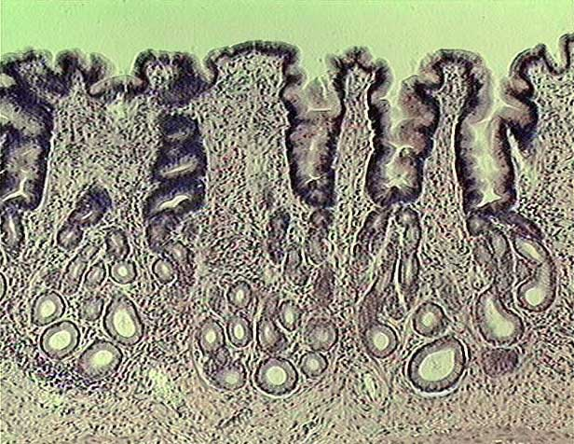
Πυλωρική μοίρα στομάχου - Γαστρικοί αδένες (10x μεγέθυνση)
Ιστολογική μοίρα πυλωρικής περιοχής στομάχου σε μεσαία μεγέθυνση. Παρατηρούνται:
βοθρία, καταλαμβάνοντα το άνω μισό του γαστρικού βλεννογόνου; και
πυλωρικοί γαστρικοί αδένες, καταλαμβάνοντες το κάτω ήμισυ του γαστρικού βλεννογόνου. Χρώση = H&E.
© Paul Bell, Barbara Safiejko-Mroczka, Department of Zoology, University of Oklahoma. All rights reserved

Slide 53
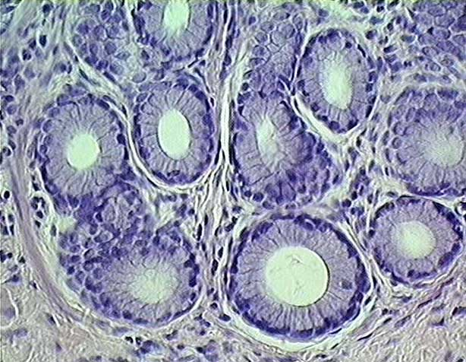
Πυλωρικοί αδένες (40x μεγέθυνση)
Ιστολογική εικόνα πυλωρικών αδένων πυλωρικής περιοχής στομάχου σε μεγαλύτερη μεγέθυνση.
Παρατηρούνται πυλωρικοί αδένες, αποτελούμενοι από αραιοχρωματικά αυχενικά βλεννοπαραγωγά κύτταρα, περιβαλλόμενα από τον χαλαρό συνδετικό ιστό του χορίου του γαστρικού βλεννογόνου.
Χρώση = H&E.
© Paul Bell, Barbara Safiejko-Mroczka, Department of Zoology, University of Oklahoma. All rights reserved

Slide 54
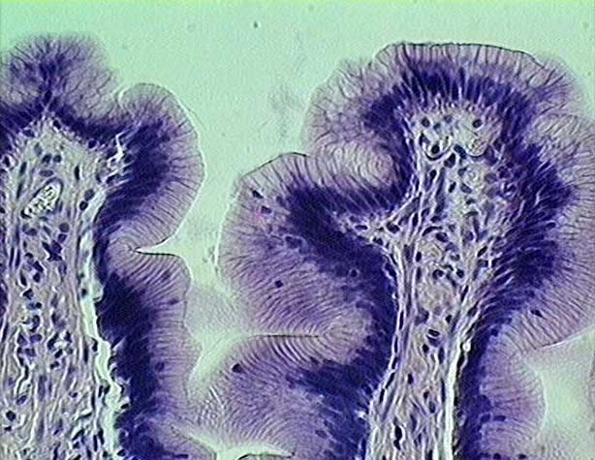
Πυλωρική μοίρα στομάχου - Πυλωρικά βοθρία (40x μεγέθυνση)
Ιστολογική εικόνα πυλωρικών βοθρίων στομάχου σε μεγάλη μεγέθυνση. Παρατηρούνται η επιφάνεια του στομάχου και τα βοθρία, καλυπτόμενα αμφότερα από αραιοχρωματικά επιφανειακά βλεννοπαραγωγά κύτταρα. Κάτωθεν του επιθηλίου παρατηρείται ο χαλαρός συνδετικός ιστός του χορίου. Χρώση H&E.
© Paul Bell, Barbara Safiejko-Mroczka, Department of Zoology, University of Oklahoma. All rights reserved

Slide 55
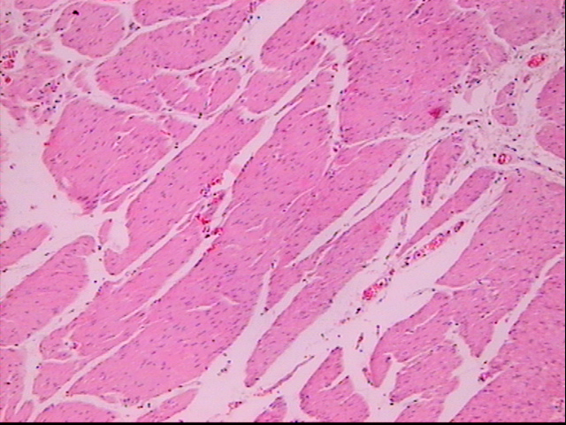
Ιστολογική εικόνα μυϊκού χιτώνας του στομάχου
Αποτελείται από δεσμίδες λείων μυϊκών σε τρεις στιβάδες: έσω λοξή, μέση κυκλοτερής και έξω επιμήκης. (χρώση αιματοξυλίνη-εωσίνη, μεγέθυνση Χ50)
© Paul Bell, Barbara Safiejko-Mroczka, Department of Zoology, University of Oklahoma. All rights reserved

Slide 56
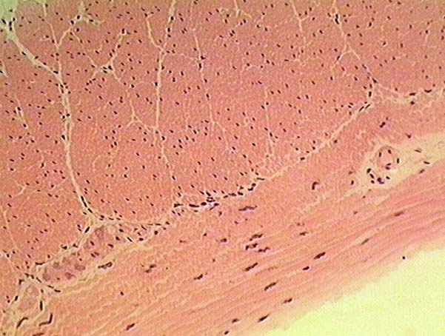
Στόμαχος - Μυϊκός χιτώνας και μυεντερικό πλέγμα του Auerbach's
Ιστολογική εικόνα μυϊκού χιτώνα στομάχου σε μεγάλη μεγέθυνση. Παρατηρούνται οι μυϊκές στιβάδες του μυϊκού χιτώνα, διαχωριζόμενες από ένα λεπτό στρώμα συνδετικού ιστού.
Κάτω αριστερά μέσα στον συνδετικό ιστό που διαχωρίζει τις μυϊκές στιβάδες, βρίσκεται το μυεντερικό πλέγμα του Auerbach, το οποίο είναι ένα γάγγλιο του αυτόνομου νευρικού συστήματος και περιέχει νευρώνες και κύτταρα Schwann. (έλυτρο μυελίνης).
Χρώση = H&E.
© Paul Bell, Barbara Safiejko-Mroczka, Department of Zoology, University of Oklahoma. All rights reserved

Slide 57
Τέλος Ενότητας

Slide 58
Σημειώματα

Slide 59
Σημείωμα Αναφοράς
Copyright Τεχνολογικό Εκπαιδευτικό Ίδρυμα Αθήνας, Φραγκίσκη Αναγνωστοπούλου Ανθούλη 2014. Φραγκίσκη Αναγνωστοπούλου Ανθούλη. «Ιστολογία ΙΙ – Κυτταρολογία (Θ). Ενότητα 2: Ανώτερο Πεπτικό Σύστημα». Έκδοση: 1.0. Αθήνα 2014. Διαθέσιμο από τη δικτυακή διεύθυνση: ocp.teiath.gr.

Slide 60
Σημείωμα Αδειοδότησης
Το παρόν υλικό διατίθεται με τους όρους της άδειας χρήσης Creative Commons Αναφορά, Μη Εμπορική Χρήση Παρόμοια Διανομή 4.0 [1] ή μεταγενέστερη, Διεθνής Έκδοση. Εξαιρούνται τα αυτοτελή έργα τρίτων π.χ. φωτογραφίες, διαγράμματα κ.λ.π., τα οποία εμπεριέχονται σε αυτό. Οι όροι χρήσης των έργων τρίτων επεξηγούνται στη διαφάνεια «Επεξήγηση όρων χρήσης έργων τρίτων».
Τα έργα για τα οποία έχει ζητηθεί άδεια αναφέρονται στο «Σημείωμα Χρήσης Έργων Τρίτων».
[1] http://creativecommons.org/licenses/by-nc-sa/4.0/
Ως Μη Εμπορική ορίζεται η χρήση:
που δεν περιλαμβάνει άμεσο ή έμμεσο οικονομικό όφελος από την χρήση του έργου, για το διανομέα του έργου και αδειοδόχο
που δεν περιλαμβάνει οικονομική συναλλαγή ως προϋπόθεση για τη χρήση ή πρόσβαση στο έργο
που δεν προσπορίζει στο διανομέα του έργου και αδειοδόχο έμμεσο οικονομικό όφελος (π.χ. διαφημίσεις) από την προβολή του έργου σε διαδικτυακό τόπο
Ο δικαιούχος μπορεί να παρέχει στον αδειοδόχο ξεχωριστή άδεια να χρησιμοποιεί το έργο για εμπορική χρήση, εφόσον αυτό του ζητηθεί.

Slide 61
Επεξήγηση όρων χρήσης έργων τρίτων
©
Δεν επιτρέπεται η επαναχρησιμοποίηση του έργου, παρά μόνο εάν ζητηθεί εκ νέου άδεια από το δημιουργό.
διαθέσιμο με άδεια CC-BY
Επιτρέπεται η επαναχρησιμοποίηση του έργου και η δημιουργία παραγώγων αυτού με απλή αναφορά του δημιουργού.
διαθέσιμο με άδεια CC-BY-SA
Επιτρέπεται η επαναχρησιμοποίηση του έργου με αναφορά του δημιουργού, και διάθεση του έργου ή του παράγωγου αυτού με την ίδια άδεια.
διαθέσιμο με άδεια CC-BY-ND
Επιτρέπεται η επαναχρησιμοποίηση του έργου με αναφορά του δημιουργού.
Δεν επιτρέπεται η δημιουργία παραγώγων του έργου.
διαθέσιμο με άδεια CC-BY-NC
Επιτρέπεται η επαναχρησιμοποίηση του έργου με αναφορά του δημιουργού.
Δεν επιτρέπεται η εμπορική χρήση του έργου.
διαθέσιμο με άδεια CC-BY-NC-SA
Επιτρέπεται η επαναχρησιμοποίηση του έργου με αναφορά του δημιουργού.
και διάθεση του έργου ή του παράγωγου αυτού με την ίδια άδεια
Δεν επιτρέπεται η εμπορική χρήση του έργου.
διαθέσιμο με άδεια CC-BY-NC-ND
Επιτρέπεται η επαναχρησιμοποίηση του έργου με αναφορά του δημιουργού.
Δεν επιτρέπεται η εμπορική χρήση του έργου και η δημιουργία παραγώγων του.
διαθέσιμο με άδεια
CC0 Public Domain
Επιτρέπεται η επαναχρησιμοποίηση του έργου, η δημιουργία παραγώγων αυτού και η εμπορική του χρήση, χωρίς αναφορά του δημιουργού.
διαθέσιμο ως κοινό κτήμα
Επιτρέπεται η επαναχρησιμοποίηση του έργου, η δημιουργία παραγώγων αυτού και η εμπορική του χρήση, χωρίς αναφορά του δημιουργού.
χωρίς σήμανση
Συνήθως δεν επιτρέπεται η επαναχρησιμοποίηση του έργου.

Slide 62
Διατήρηση Σημειωμάτων
Οποιαδήποτε αναπαραγωγή ή διασκευή του υλικού θα πρέπει να συμπεριλαμβάνει:
το Σημείωμα Αναφοράς
το Σημείωμα Αδειοδότησης
τη δήλωση Διατήρησης Σημειωμάτων
το Σημείωμα Χρήσης Έργων Τρίτων (εφόσον υπάρχει)
μαζί με τους συνοδευόμενους υπερσυνδέσμους.

Slide 63
Σημείωμα Χρήσης Έργων Τρίτων
Το Έργο αυτό κάνει χρήση περιεχομένου από τα ακόλουθα έργα:
Paul Bell, Barbara Safiejko-Mroczka, Department of Zoology, University of Oklahoma. All rights reserved
Εργαστήριο Ιστολογίας, Εμβρυολογίας & Ανθρωπολογίας, Ιατρικό Τμήμα, Α.Π.Θ., 2004

Slide 64
Χρηματοδότηση
Το παρόν εκπαιδευτικό υλικό έχει αναπτυχθεί στo πλαίσιo του εκπαιδευτικού έργου του διδάσκοντα.
Το έργο «Ανοικτά Ακαδημαϊκά Μαθήματα στο ΤΕΙ Αθήνας» έχει χρηματοδοτήσει μόνο την αναδιαμόρφωση του εκπαιδευτικού υλικού.
Το έργο υλοποιείται στο πλαίσιο του Επιχειρησιακού Προγράμματος «Εκπαίδευση και Δια Βίου Μάθηση» και συγχρηματοδοτείται από την Ευρωπαϊκή Ένωση (Ευρωπαϊκό Κοινωνικό Ταμείο) και από εθνικούς πόρους.

